Slide 1
Mesure et suivi des inégalités liées au VIH
Utilisation des estimations relatives au VIH et d'autres sources de données disponibles
Tunis Février 2025

Slide 2
La Déclaration universelle des droits de l'homme consacre la santé comme un droit
Les droits de l'homme sont les droits universels de tous les êtres humains, sans distinction de race, de couleur, de sexe, de langue, de religion, d'opinion politique ou autre, d'origine nationale ou sociale, de fortune, de naissance ou de toute autre situation.
Le droit à la santé et les autres droits de l'homme liés à la santé sont des engagements juridiquement contraignants inscrits dans les instruments internationaux relatifs aux droits de l'homme. La Constitution de l'OMS reconnaît également le droit à la santé.
Tout être humain a le droit de jouir du meilleur état de santé physique et mentale possible. Les pays ont l'obligation légale d'élaborer et de mettre en œuvre une législation et des politiques qui garantissent l'accès universel à des services de santé de qualité et qui s'attaquent aux causes profondes des disparités en matière de santé, notamment la pauvreté, la stigmatisation et la discrimination.
Le droit à la santé est indissociable des autres droits de l'homme, notamment des droits à l'éducation, à la participation, à l'alimentation, au logement, au travail et à l'information.
La couverture sanitaire universelle (CSU) fondée sur les soins de santé primaires aide les pays à réaliser le droit à la santé en garantissant à tous un accès abordable et équitable aux services de santé.

Slide 3
Inégalités et injustices en matière de santé
Les inégalités sont des différences mesurables dans l'état de santé, ou dans les déterminants de l'état de santé, entre les sous-groupes de la population.
  Lorsque nous parlons d'inégalités en matière de VIH, nous nous concentrons sur les différences mesurables en termes de risques et de vulnérabilités, d'accès et d'utilisation des services et de résultats en matière de VIH (infection et décès liés au sida) au sein de ces sous-groupes.
Les iniquités sont des différences injustes, inéquitables, évitables et remédiables.
Pour remédier aux inégalités, nous devons les mesurer et les contrôler, en nous concentrant sur celles qui sont injustes, évitables et remédiables.

Slide 4
Le cycle de surveillance
Déterminer le champ d'application du suivi.
Population, indicateurs et dimensions
Obtenir des données
Évaluer la disponibilité des données quantitatives
Analyser les données
Données désagrégées et mesures de synthèse
Rapport sur les résultats
Public, champ d'application, contenu, méthode de présentation
L'application des connaissances
Informer des changements, renforcer la responsabilité, l'amélioration
Reproduit de l'OMS, Inequality monitoring in sexual, reproductive, maternal, newborn, child, and adolescent health (Suivi des inégalités en matière de santé sexuelle, reproductive, maternelle, néonatale, infantile et adolescente).
Notes:
Étape 1 : Réfléchir à l'objectif et à la portée du suivi, notamment en déterminant la population, les indicateurs de santé et les dimensions de l'inégalité qui feront l'objet du suivi des inégalités.
Étape 2 : Évaluer la disponibilité des données quantitatives pour les indicateurs de santé et les dimensions de l'inégalité et s'assurer que les données sont suffisantes pour procéder au suivi.
Étape 3 : Préparer des données désagrégées et calculer des mesures sommaires de l'inégalité.
Étape 4 : Clarifier le public et l'objectif du rapport, sélectionner le champ d'application du rapport, définir le contenu technique du rapport, décider des méthodes de présentation des données et adhérer aux meilleures pratiques en matière de rapport.
Étape 5 : Faciliter l'assimilation des résultats du suivi afin d'éclairer les changements qui accélèrent les améliorations parmi les populations et les sous-groupes de population touchés et qui renforcent la responsabilité à cet égard.

Slide 5
Décidez des populations
Population générale
Populations clés | Hommes gays et autres hommes ayant des relations sexuelles avec des hommes
 | Travailleuses du sexe
 | Personnes qui s'injectent des drogues
 | Personnes transgenres
 | Personnes en milieu fermé
Toute autre population particulière | Personnes d'intérêt humanitaire
 | Migrants
 | Clients des travailleuses du sexe et partenaires des populations clés
 | ...

Slide 6
Identifier des indicateurs pour le suivi des inégalités
Impact | Incidence du VIH et nouvelles infections par le VIH
 | Décès liés au sida
 | Transmission verticale
Résultats / Couverture | Cascade de tests et de traitements (état des connaissances, TAR, charge virale)
 | Traitement des cas de cryptococose méningée et de tuberculose
 | Prévention de la transmission verticale
 | Services de prévention : PrEP, utilisation de préservatifs, injection sécurisée
 | Stigmatisation et discrimination
Sorties | Accès aux services de traitement (TAR, test de charge virale, test CD4, test Cryptococcique)
 | Accès au dépistage du VIH
 | Accès aux soins prénatals, y compris au dépistage du VIH
 | Accès aux services de prévention (PrEP, préservatifs, aiguilles et seringues, OAT)

Slide 7
Identifier les dimensions pertinentes de l'inégalité
Sexe (Genre) | Femme
 | Homme
 | Transgenre
L'âge | Adultes / Enfants
 | Groupes d'âge plus fins
Zone administrative | Niveau 1 (provinces)
 | Niveau 2 (districts)
 | Niveaux inférieurs (canton)
Résidence | Urbain / Rural
Richesse | Quintiles de richesse
Niveau d'éducation | Pas d'éducation / Primaire / Secondaire / Post secondaire

Slide 8
Cartographie des sources de données et disponibilité des données
Source des données | Indicateurs | Disponibilité des données | Dimensions de l'équité
Sortie de Spectrum | Incidence du VIH et nouvelles infections | Annuel, 1970-2024 | Sexe et âge (groupes de 5 ans)
 | Décès liés au sida
Entrée de Spectrum | Couverture des tests et traitements | Annuel, toutes les années où les données sur les services et les sorties du programme sont saisies | Sexe et âge (groupes de 5 ans)
 | PTME
 | Test et Traitement de la Méningite à Cryptocoque

Slide 9
Cartographie des sources de données et disponibilité des données (suite)
Source des données | Indicateurs | Disponibilité des données | Dimensions de l'équité
Enquêtes nationales auprès des ménages | Indicateurs en cascade | Périodique, généralement une fois tous les 3 à 5 ans ; certaines enquêtes peuvent ne pas comporter tous les indicateurs. | Sexe, âge, comportements déclarés, quintiles de richesse et d'éducation, province/district, etc.
 | Utilisation de préservatifs
 | Accès aux tests
 | Accès à la CPN
Population clé IBBS | Comportements à risque et de protection, recours aux tests / conseils / prévention / soins | Périodique, généralement une fois tous les 3 à 5 ans ; certaines enquêtes peuvent ne pas comporter tous les indicateurs. | Sexe, âge ; mais les lieux et la représentation géographique sont généralement limités.
Données du programme | Personnes ou nombre de prestations de services | Par structure d'information, par exemple mensuelle dans DHIS-2 | Géographie selon la structure du système d'information, le sexe, l'âge

Slide 10
Préparer des données désagrégées
Source des données | Désagrégation disponible
Spectrum | Sexe (féminin / masculin)
 | Âge (adulte / enfant)
 | Âge (10-19 / 15-24 / 15-49 / 50+ ans)
 | Zone administrative (premier niveau pour certains pays)

Slide 11
Préparer des données désagrégées (suite)
Source des données | Désagrégation disponible
Enquêtes auprès des ménages | Sexe (féminin / masculin)
 | Âge (tranches d'âge de 5 ans, mais des tranches plus larges sont généralement utilisées)
 | Richesse (quantiles de richesse)
 | Urbain / Rural
 | Niveau d'éducation (pas d'éducation, primaire, secondaire, post-secondaire)
 | Zone administrative (premier et deuxième niveaux)
Population clé IBBS | Sexe (féminin / masculin), Genre (femmes / hommes / transgenres)
 | Âge (selon l'enquête, généralement indiqué comme <25 et >=25)
 | Région administrative ou ville (uniquement là où les enquêtes sont menées)
Données du programme | Sexe (féminin / masculin)
 | Âge (selon le système)
 | Zone administrative (premier et deuxième niveaux)

Slide 12
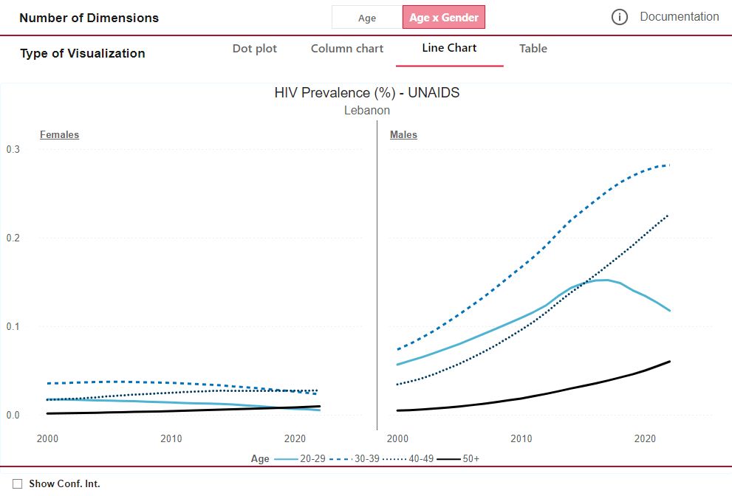
(Nous pouvons évaluer) une ou plusieurs dimensions de l'inégalité (1/2)
Nous observons des tendances différentes selon les groupes d'âge et les sexes, la différence d'âge étant plus marquée chez les hommes.
Source :
Estimation Spectrum

Slide 13
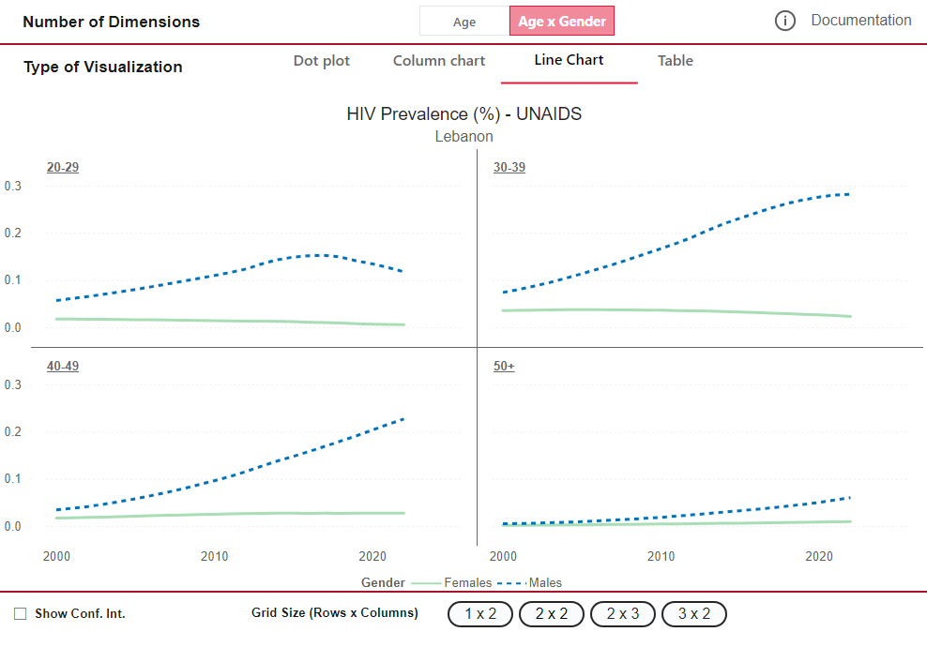
(Nous pouvons évaluer) une ou plusieurs dimensions de l'inégalité (2/2)
La différence la plus importante entre les sexes se situe dans le groupe d'âge 30-39 ans, puis dans le groupe 40-49 ans. Le groupe des 20-29 ans montre des signes d'un début de déclin chez les hommes.
Source :
Estimation Spectrum

Slide 14
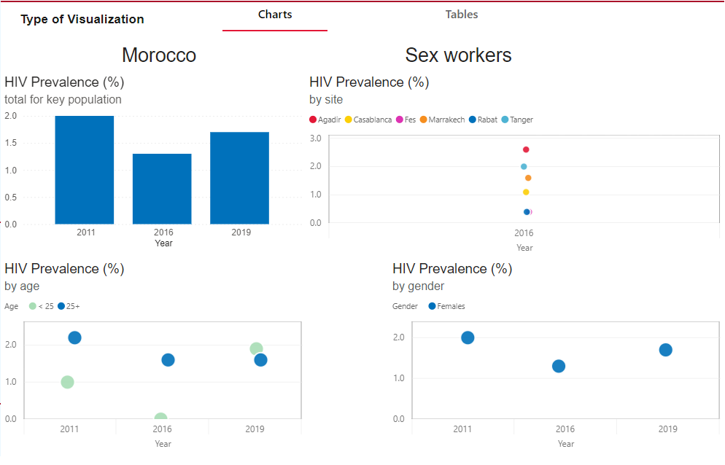
(Nous pouvons examiner) les inégalités au sein des populations clés

Slide 15
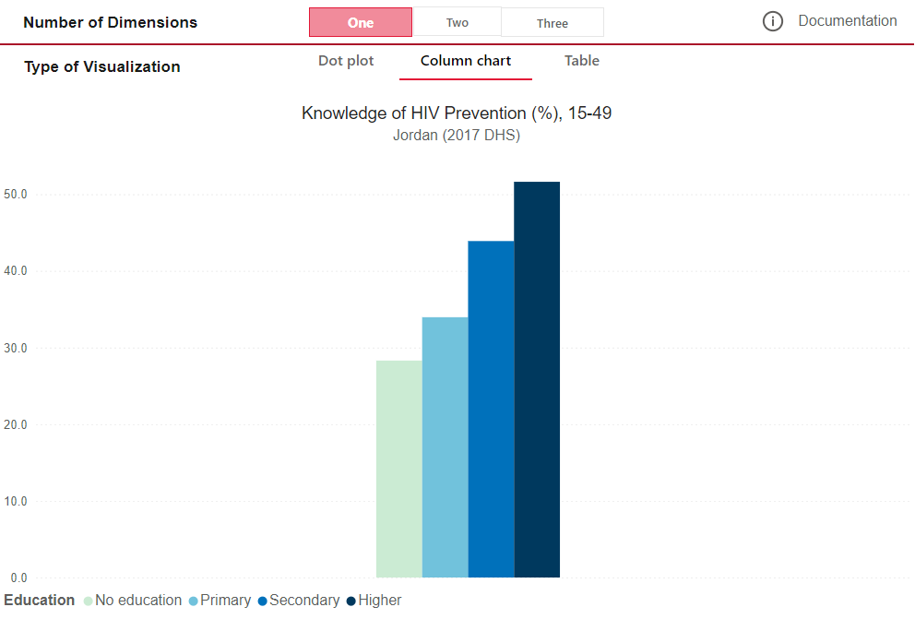
L'examen des multiples dimensions de l'inégalité permet de mieux comprendre les populations laissées pour compte.

Slide 16
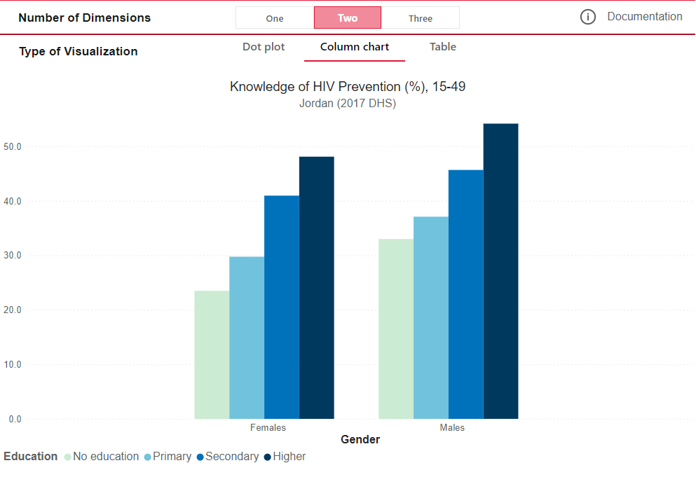
L'examen des multiples dimensions de l'inégalité permet de mieux comprendre les populations laissées pour compte.

Slide 17
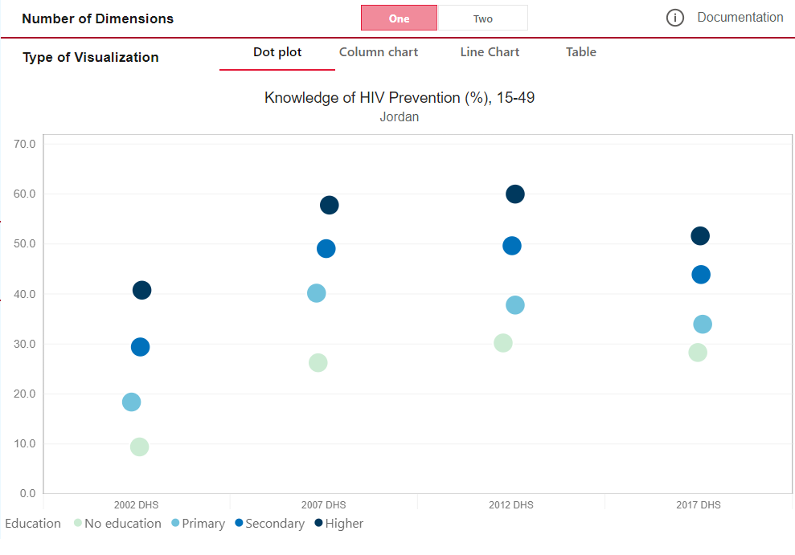
L'inégalité (exemple : par quintile de richesse) augmente-t-elle ou diminue-t-elle au fil du temps ?

Slide 18
Calculer des mesures sommaires de l'inégalité
Mesure de synthèse | Pour | Cons
Ratio : 1 comme égalité totale | Unité indépendante | Plus difficile de communiquer le sens Pour la désagrégation en plus de deux catégories, la sélection du groupe de base peut être arbitraire. Les rapports entre deux proportions, comme la couverture du traitement (ou le % de connaissance du statut, ou le % de charge virale supprimée), sont instables dans la queue.
Différence : 0 comme égalité totale | Facile à comprendre | Unité dépendante Les sous-populations doivent être comparables Plus utile pour les décisions relatives aux programmes ; moins utile pour les politiques

Slide 19
Le ratio (Utilisation) comme mesure de l'inégalité
Source : 2024
Estimations Spectrum / ONUSIDA

Slide 20
(Utilisation) de la différence comme mesure de l'inégalité
Source : 2024
Estimations Spectrum / ONUSIDA

Slide 21
Couverture TAR (tendances) chez les enfants par rapport aux adultes
Source : 2024
Estimations Spectrum / ONUSIDA

Slide 22
Couverture TAR (tendances) chez les femmes par rapport aux hommes
Source : 2024
Estimations Spectrum / ONUSIDA

Slide 23
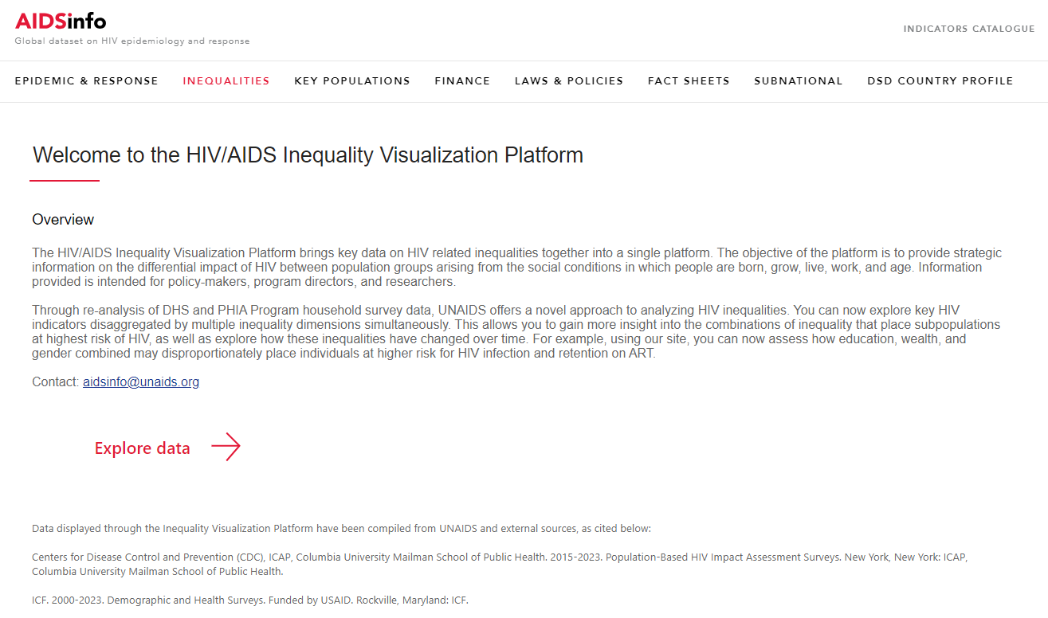
Outils de visualisation des inégalités (1/2)

Slide 24
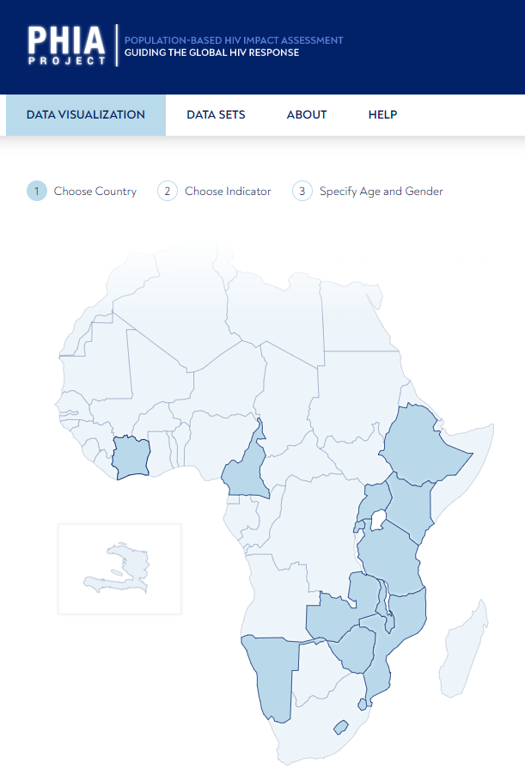
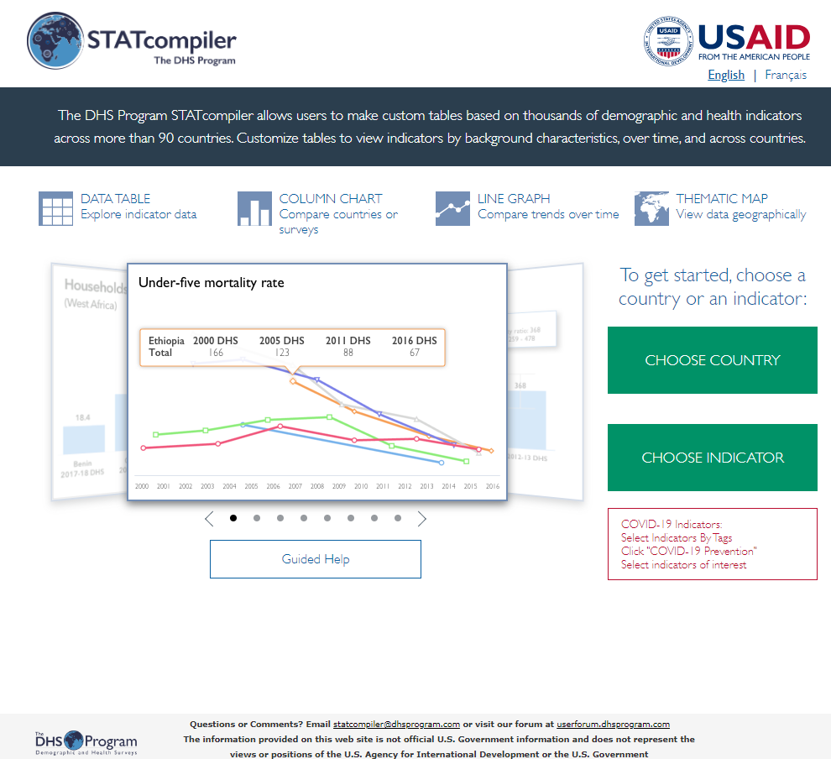
Outils de visualisation des inégalités (2/2)

Slide 25
Comment votre programme mesurera-t-il et suivra-t-il les inégalités ?
(Allez-vous) limiter à l'ensemble de la population ou distinguer des populations clés ?
Quels sont les indicateurs clés et les dimensions de l'inégalité (désagrégation) que vous pouvez analyser ?
Sources de données disponibles : DHIS-2/données du programme & Spectrum... et Naomi & enquêtes auprès des ménages ? IBBS ?
(Ne montrerez-vous) que des données désagrégées par dimensions sélectionnées... et des mesures calculées de l'inégalité (ratio et/ou différence) ?
Inclurez-vous l'analyse dans le rapport national d'estimation ou dans un rapport séparé ?
Quels sont les acteurs clés que vous souhaitez atteindre grâce à la diffusion ?
Quels sont les messages politiques et programmatiques concrets qui en résultent ?

Slide 26
Comprendre les déterminants distaux (structurels) et proximaux (inter-médiaires) des inégalités
L'analyse n'est qu'un début
Reproduit de l'OMS, cadre conceptuel pour l'action sur les déterminants sociaux de la santé.

